Slide 1

Ulukid teel kokkuvõte 2023
Tegevjuhtide koosolek, veebis 12.01.2023.
urmas.salmu@ejs.ee

Slide 2
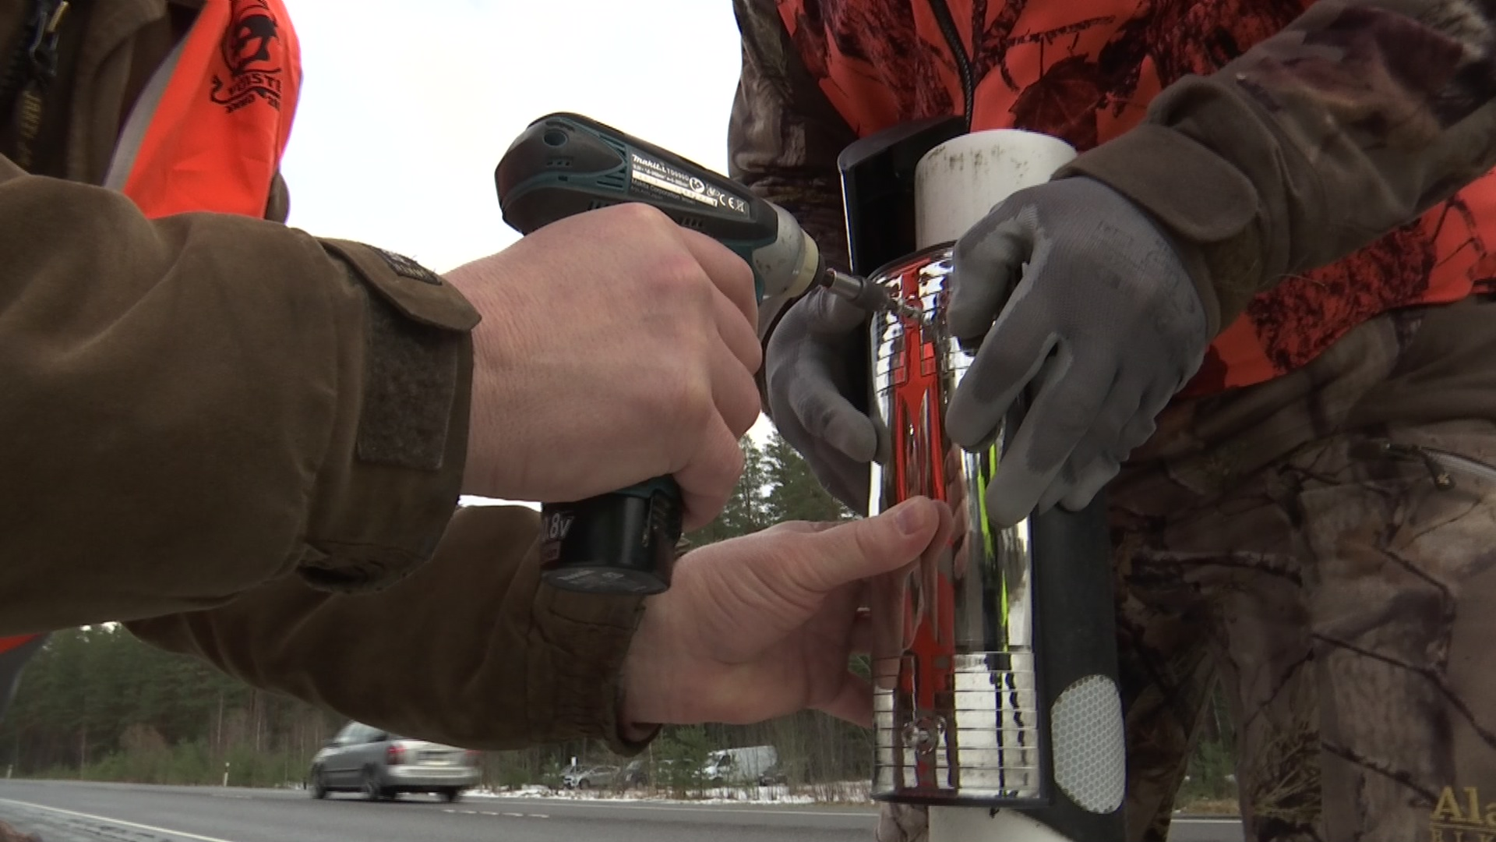
Ülevaade projektist „Ulukid teel“
Murekohad
Sündmuse markeerimine on puudulik
Juhtunud kokkupõrgetest ei teatata
Tagasiside jahimeeste endi poolt võiks olla parem
Tulemustest
Projekt on iga aastaga laienenud
If Kindlustus toetab nii meediakanaleid (Kanal 2, pressiteated) kui reflektorite soetamist
Projekti laiendus 2023 aastaks
Ettepanekud Riigikogu Keskkonnakomisjonis 2022 lõpus
Notes:
Järgmine slaid tabelina ülevaateks

Slide 3
„Ulukid teel“ ülevaade statistikast
112/1247 | 2017 | 2018 | 2019 | 2020 | 2021 | 2022 | Jahis 2022
PÕDER | 319 | 407 | 246 | 201 | 224 | 195 | 99 (pull 33, lehm 46, vasikad 17)
METSKITS | 2916 | 4408 | 4884 | 4300 | 5000 | 4500 | 1185 (Kits 563, Sokk 313, tall 228)
METSSIGA | 173 | 134 | 116 | 161 | 151 | 150 | 13 (Kult 24, Emis 14)
HIRV | 9 | 10 | 10 | 26 | 25 | 15 | 3 (lehm 2,vasikas 1)
ILVES | 2 | 11 | 6 | 8 | 21 | 12 | 5 (isa 1, ema 3 + määramatu 1)
KARU | 2 | 10 | 8 | 14 | 9 | 10 | 4 (isa 3, ema 1)
HUNT |  |  | 6 | 5 | 5 | 3 | 4 (isased)

Slide 4
Ülevaade reflektorite paiknemisest Eestis
Piirkond | Lõigu pikkus m | Lõikude arv | Ref
Läänemaa | 3 390 | 2 | 136
Hiiumaa | 10 800 | 6 | 432
Raplamaa | 2 100 | 1 | 84
Pärnumaa | 12 550 | 11 | 502
Viljandimaa | 1 820 | 2 | 73
Põlvamaa | 488 | 1 | 20
Põltsamaa | 1 310 | 2 | 52
Tartumaa | 5 455 | 13 | 218
Jõgevamaa | 5 400 | 2 | 216
Ida-Virumaa | 2 000 | 2 | 80
Lääne-Virumaa | 7 800 | 6 | 312
Maakonnad kokku | 53,1 km | 48 | 2125

Slide 5
Projekti uued lõigud 2023 IF Kindlustuse toel.
Piirkond 2023 | Lõigu pikkus m | Lõikude arv
Pärnumaa (2 seltsi) | 4 700 | 6
Viljandimaa | 2 800 | 3
Ida-Virumaa | 2 000 | 1
Harjumaa | 2 700 | 1
Kokku: | 12,2 km | 11

Slide 6
Projekti mõjuhinnang 2022
Kõikidel lõikudel kokku: 42 kokkupõrget
Neist võrdluslõikudel - 16 kokkupõrget
Reflektoritega lõikudel 26
sealjuures pimedal ajal (reflektori mõjuga) 5
ja valgel ajal 19
Teadmata kellaajal on registreeritud 2 kokkupõrget

Slide 7

Tegutsemisjuhised – Metsloomal on alati peatee
Projektiga seonduv täiendav tegevus
Teavitustöö autojuhtidega (käitumisjuhised kokkupõrke korral)
Teavitustöö riigis – kommunikeerida vigastatud suurulukite kiire maanteedelt koristamise vajadust ja jahimeestele lisaõiguste saamist
Peatu, lülita autol sisse ohutuled ja tutvu lähiümbrusega, sh uluki seisundiga. Peatu loomast umbes 2 m kaugusel
Vali Häirekeskuse tel nr - 112 või 1247
Täpsusta juhtumi detailid: seisund inimestega, ulukiga, õnnetuspaiga asukoht ja kirjeldus, võimalusel koordinaadid
Tähista õnnetuspaik selgelt märgatava tähisega (ulukiõnnetuse markeriga)
Liiklusvahendi sõidukõlbulikkuse korral võid sündmuskohast lahkuda
Jahimehed hoolitsevad uluki ja liikluse turvalisuse eest

Slide 8
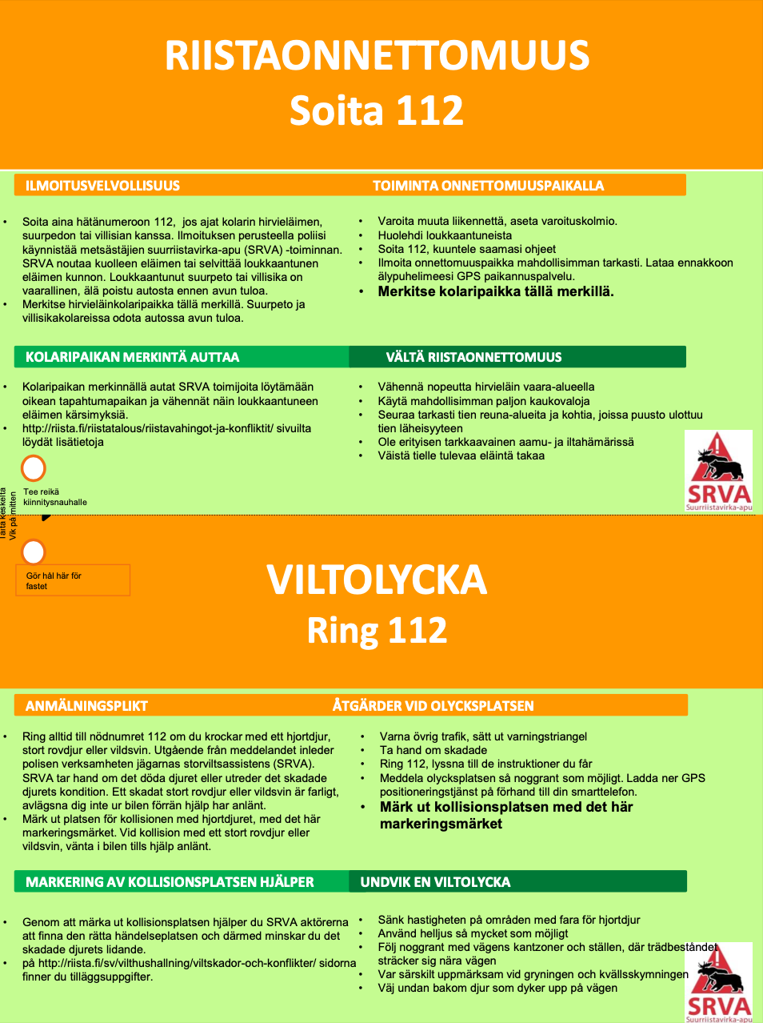
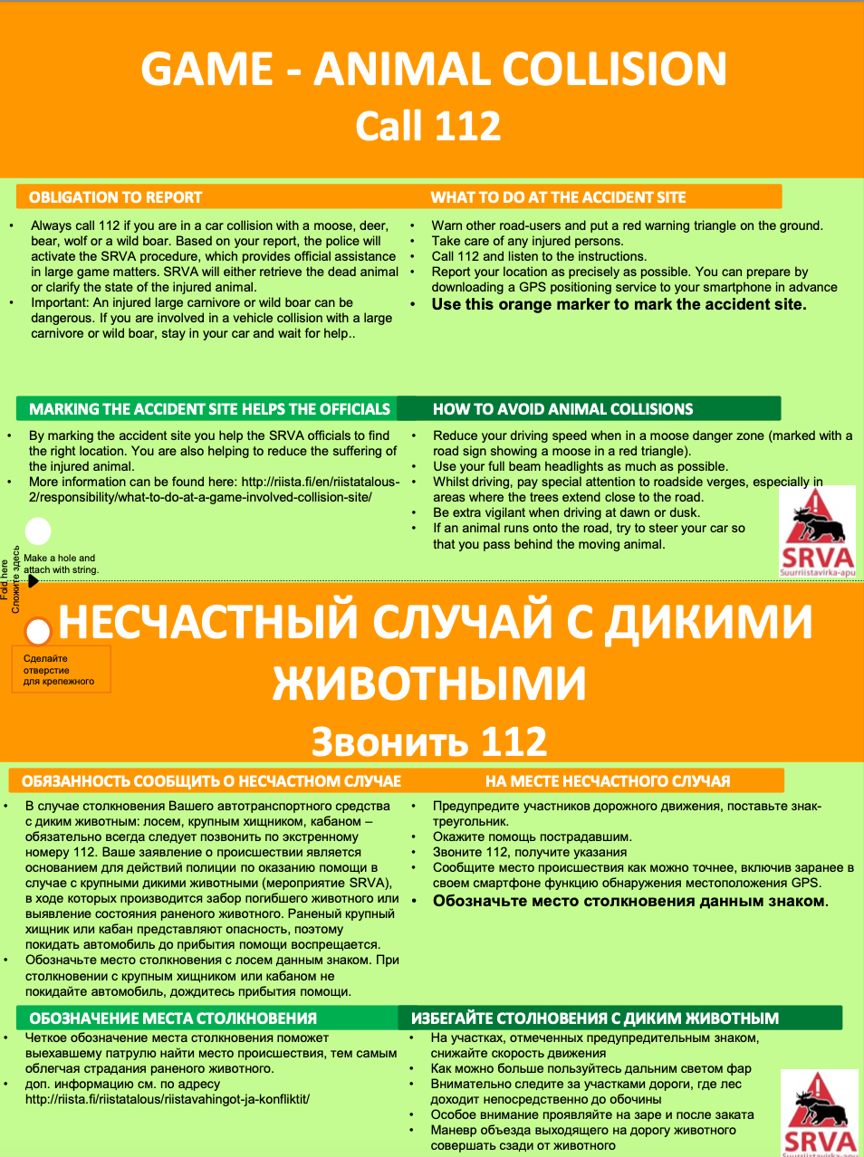

Keskkonnakomisjonis 2022 novembris

Slide 9
Tänan tähelepanu eest!

